Slide 1

FRESH TАLK з менеджером освітніх послуг
Іриною ХМІЛЬ
2022
#світло_для_кожного

Slide 2

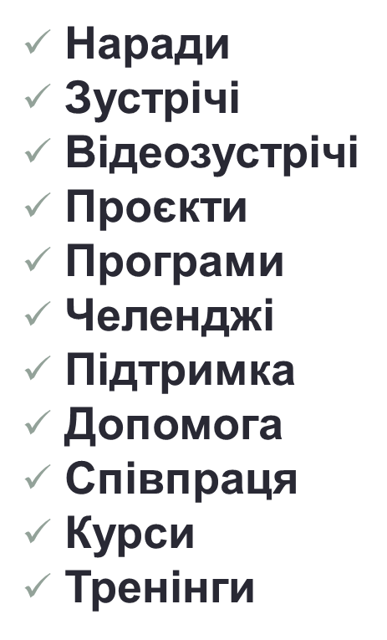
#світло_для_кожного
Комунікація
2022-2023 н.р.
Учнів – 994
Учителів – 85
Технічного персоналу – 30
Батьків – 1998
ГО «Спільнота Поколінь Івана Пулюя» - 11
Навчальних днів - 79
Навчальних уроків – 655 год.
Сигналів повітряної тривоги - 51 година

Slide 3


Структура 2022/2023 н.р.
Ліцею імені Івана Пулюя
I семестр
1 вересня – 23 грудня 2022 року – 79 навчальних днів
Осінні канікули: 12-14 жовтня 2022 року – 3 дні
II семестр
16 січня – 02 червня 2023 року – 93 навчальні дні
Весняні канікули: 27 березня – 02 квітня 2023 року – 7 днів
Вихідні: Великодні свята – 17,18 квітня 2023 року – 2 дні
#світло_для_кожного

Slide 4

I семестр
Всього: 33 класи – 994 учнів, 85 вчителів
#світло_для_кожного
Класи | Інституційна форма навчання/учнів | Індивідуальна форма/учнів | Офлайн/днів | Онлайн/днів
1-5 | 499 | 60 | 78 | 1
6-7,10 | 191 | 23 | 46 | 33
8-9,11 | 187 | 34 | 43 | 36
 | По Львову | Ліцей ім. І. Пулюя
Повітряні тривоги під час навчання | 51 годин | 51 годин (35 год. 29 хв.)
Зареєстровані вчителі у НІТ | 7 тис. | 70
Зареєстровано учнів у НІТ | 86 тис. | 994
Зареєстровано батьків у НІТ | 109 тис. | 1998
 |  | 546 уроків на 1 дитину

Slide 5


Рівень навчальних досягнень учнів 3-11 класів ліцею ім. І. Пулюя за I семестр 2022/2023 н.р.
#світло_для_кожного
Паралель | Кількість учнів | Початковий рівень, % | Середній рівень, % | Достатній рівень, % | Високий рівень, %
3 класи | 114 | - | 18 | 51 | 31
4 класи | 103 | - | 17 | 58 | 25
5 класи | 100 | - | 62 | 31 | 7
6 класи | 110 | - | 48 | 42 | 10
7 класи | 78 | - | 68 | 25 | 7
8 класи | 93 | - | 80 | 16 | 4
9 класи | 97 | - | 67 | 26 | 5
10 клас | 26 | - | 50 | 31 | 19
11 клас | 31 | - | 26 | 62 | 14
Всього | 752 | - | 49 | 38 | 13
Претенденти:
свідотство з відзнакою 9 А клас – Гаврищук Юлія, Війтович Софія, Загакайло Юлія, Захарко Анастасія, Лисак Софія, Притула Віктор. 9 Б клас – Кшановська Мар’яна,
Звір Анастасія.
«золота медаль» 11 А – Бариляк Ілона, Коваль Анна, Назар Андрій,
Поборинна Марта.
«срібна медаль» 11 А – Юрчишин Ірина.

Slide 6

#світло_для_кожного
Атестація 2022-2023
ПІП вчителя | Категорія | Педагогічний стаж | Скільки часу працює в ліцеї імені Пулюя | На що претендує | Рік попередньої атестації
Петрушко А. | Спеціаліст вищої категорії та педагогічне звання «старший вчитель» | 37 років | З 1987 року | На підтвердження кваліфікаційної категорії «спеціаліст вищої категорії» та педагогічного звання «старший вчитель» | 2018
Кузик О. | Спеціаліст першої категорії | 7 років | З 2015 року | На присвоєння кваліфікаційної категорії «спеціаліст вищої категорії» | 2018
Процик Р. | Спеціаліст другої категорії | 10 років | З 2021 року | На присвоєння кваліфікаційної категорії «спеціаліст I категорії» та присвоєння педагогічного звання «старший вчитель» | 2020
Ковалишин Р. | Спеціаліст вищої категорії | 38 років | З 1985 року | На підтвердження кваліфікаційної категорії «спеціаліст вищої категорії» та присвоєння педагогічного звання «старший вчитель» | 2018
Дем’яненко Л. | Спеціаліст першої категорії | 39 років | з 1982 року | На встановлення 12 тарифного розряду як асистент вчителя | 2018
Саранчин Н. | Спеціаліст першої категорії | 12 років | з 2015 року | На присвоєння кваліфікаційної категорії | 2020

Slide 7

#світло_для_кожного
Склад педагогічного колективу
Категорія працівників | Кількість педагогічних працівників | Спеціаліст вищої категорії | Спеціаліст I категорії | Спеціаліст II категорії | Спеціаліст | Бакалаври | Молодші спеціалісти | Стаж роботи до 3 років | Стаж роботи від 3 до 10 років | Стаж роботи від 10 до 20 років | Стаж роботи від 20 років і більше
Учителі 1- 4 класів | 15 | 3 | 2 | 1 | 2 |  | 7 | 8 | 3 | 2
Учителі 5 -11 класів | 41 | 13 | 1 | 7 | 11 | 8 | 1 | 14 | 13 | 2
Вчителі музики, мистецтва, фізкультури | 9 | 2 | 1 | 2 | 1 | 1 |  | 1 | 6 | 1
Практичних психологів | 2 |  |  |  | 1 |  | 1 | 2
Асистентів в інклюзивних класах | 12 |  |  |  | 10 |  | 2 | 5 | 2 |  | 5
Вихователів , які не викладають предметів в закладах | 1 |  |  |  | 1 |  |  |  |  |  | 1
Педагогів – організаторів | 2 |  |  | 1 |  | 1 |  | 1 | 1
Кількість сумісників , прийнятих з інших організацій та установ | 4 | 1 |  |  | 3

Slide 8

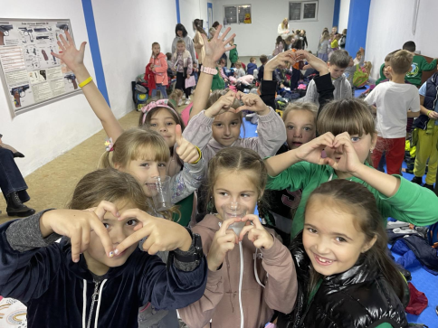
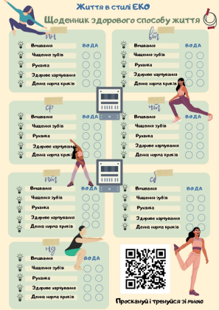

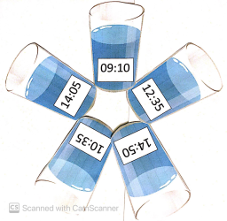


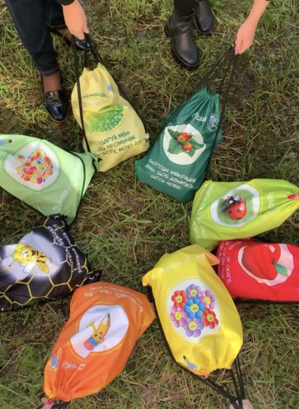
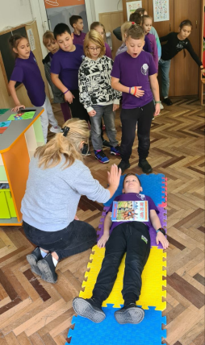
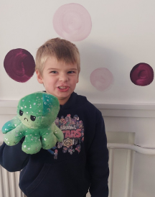
Життя в стилі ЕКО
витривалість
Щоденник здорового
способу життя
самостійність
Питний режим
організованість
відповідальність
Акторська майстерність
35 год
29 хв
Тренування дихання
Вправа : «Емоція»
понад
240
інтеграцій
тривожні рюкзаки
Наш девіз: В кожній дитині світло , тільки дайте йому світити.

Slide 9

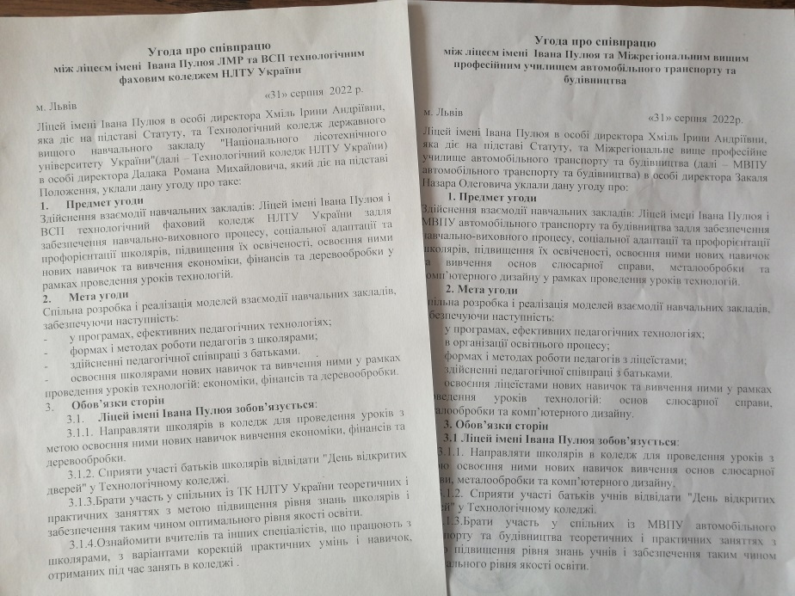

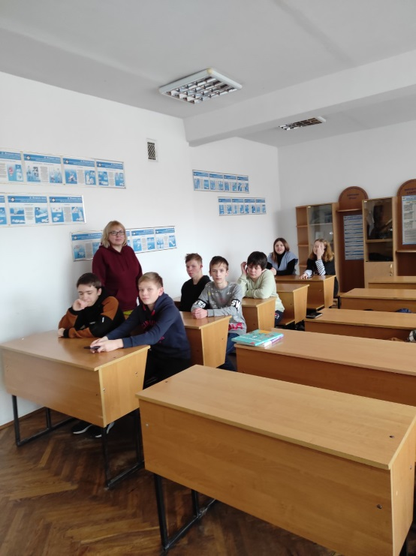
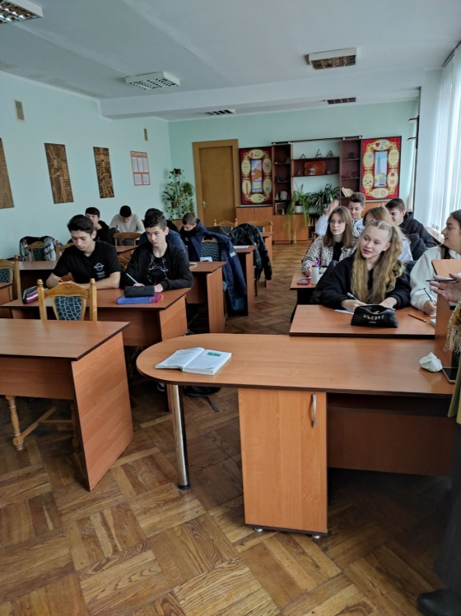
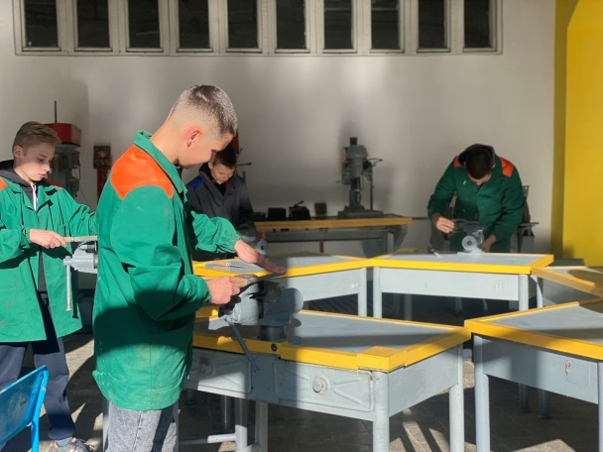
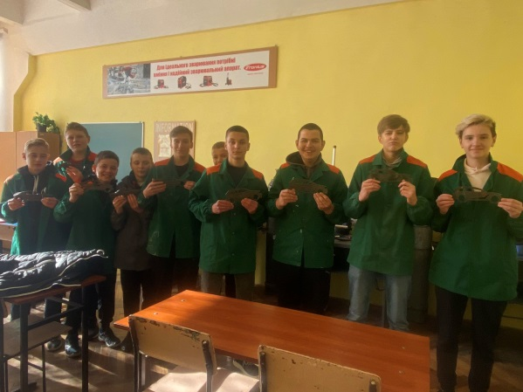
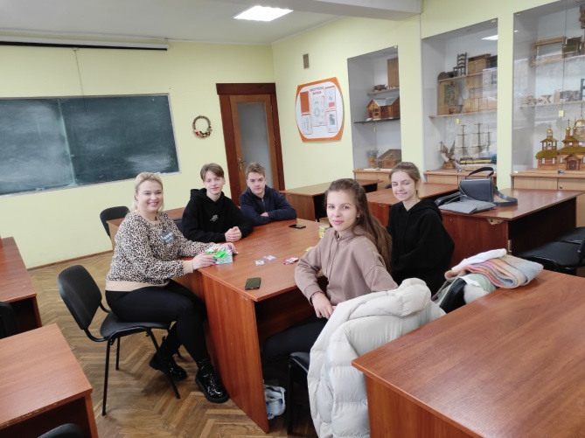
Співпраця ліцею в 2022/2023 н.р.
#світло_для_кожного

Slide 10

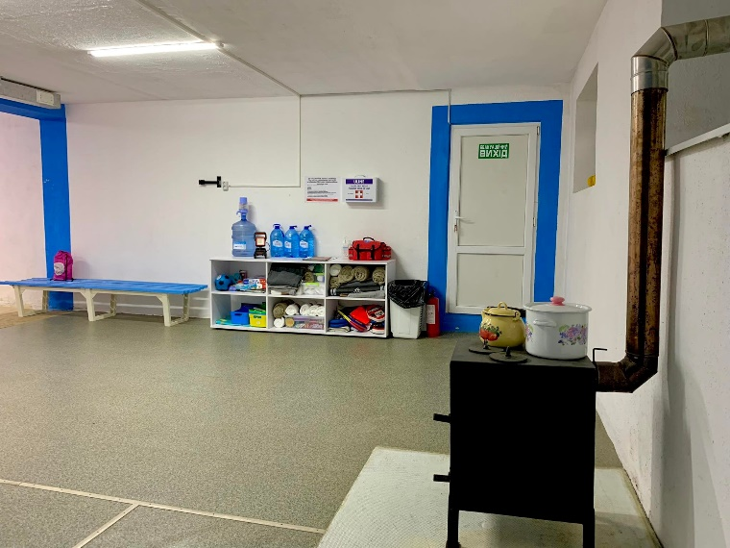
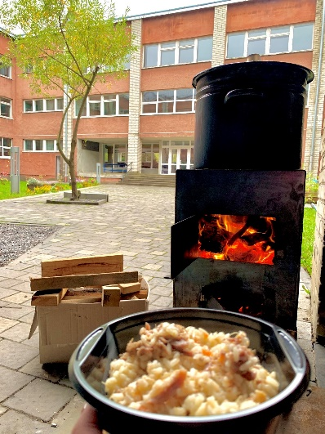
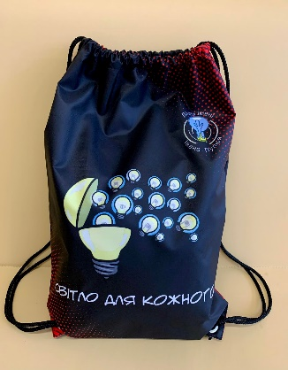
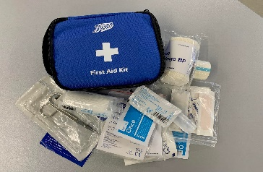
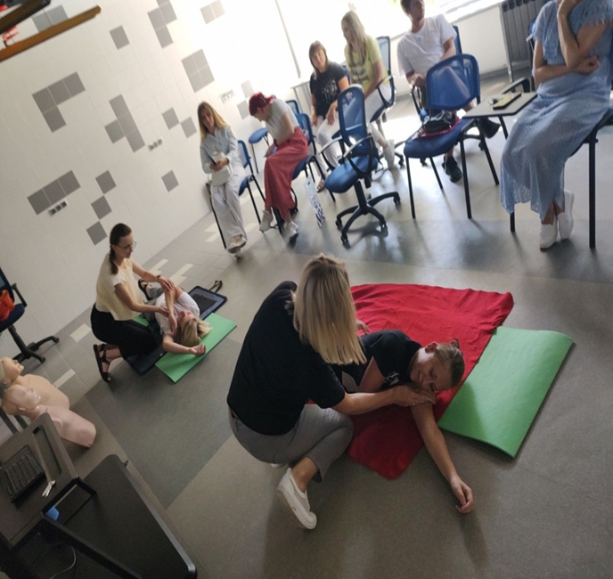
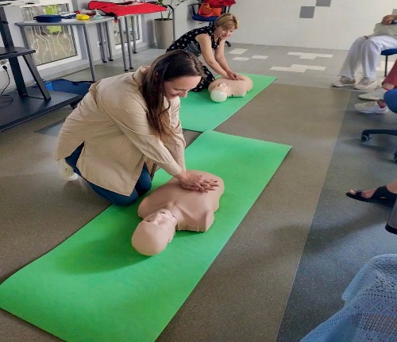
Безпека
#світло_для_кожного
Укриття
Генератори
Буржуйка (п’єцик)
Пункт обігріву
Тривожний ранець
Аптечки
Алгоритм дій :
- при пожежі
- при повітряній тривозі
- при замінуванні
Домедична підготовка

Slide 11
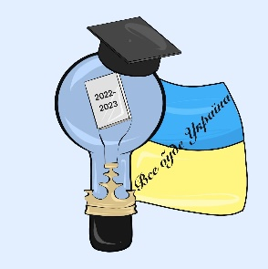
#світло_для_кожного
Бюджет
2022 рік
Заробітна плата - 19252 382, 00 грн.
Нарахування : 4 282 750, 00 грн.
Харчування – 875 496, 00 грн.
Оплата комунальних послуг 1 – 983 634, 00 грн.
КЕКВ 2210 – 935 397, 96 грн.
КЕКВ 2240 – 860 783, 00 грн.
КЕКВ 2220 – 97 920,00 грн.
День для Незламних – 48 480, 25 грн.
Груднева премія – 989 400,00 грн.

Slide 12

Програми
#світло_для_кожного
Підтримка обдарованої молоді 2022 – 10 учнів
Успішний педагог 2022 – 5 учителів
Медогляд для учителів Львова
Безкоштовне харчування для учнів Львова – 600 учнів
Леокарт – 594 учня
Програма «Навички з ведення архіву»
Проект «Пиши й публікуй»
Програма «Жовтий добродій»
Програма «Бортмейкер»

Slide 13

Проєкти, челенджі
#світло_для_кожного
# Безпечна школа (Топ-10) URBAN укриття - надійне містечко
# Спортивні ліги «РИСЬ»
# Прокачка учнівського самоврядування спільно
з Українською академією лідерства
# День Української писемності (Диктант національної єдності)
# Енергоефектитвний Львів (Топ-10) - Комарянська Христина 6Гклас
# Мій прапор - моя гордість
# Конкурс імені Тараса Шевченка ( 2 місце)
# Консурс імені Петра Яцика (2, 3 місце)
# Школа Повного Дня
# Випусник ліцею імені Івана Пулюя, Який Він?
# Челендж «Моя пісня»
# Дарую Різдво
# Разом до Перемоги
# Місячник іноземної мови
# Поза Розкладом
# Top professions
# Львів читає Казку

Slide 14
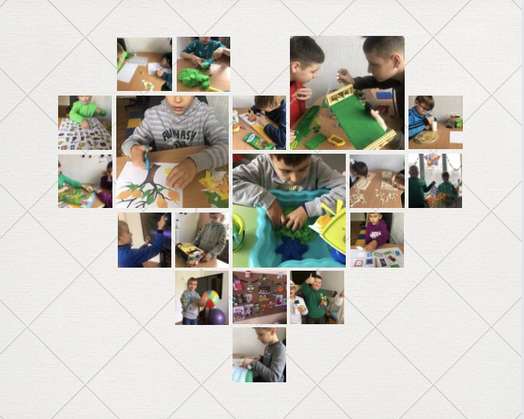
#світло_для_кожного
Психолого-педагогічний
супровід
Психологічний супровід:
Психологи - 3
Соціальний педагог -1
Асистент вчителя - 13
Логопед-1
Команда супроводу -15
Інклюзивних класів-13
Кількість дітей з ООП-15
Асистенти вчителя-13
Складання програми ІПР - 15
Ведення журналу спостережень-15
Портфоліо на кожного учня- 15
Створення команди психолого-педагогічного супроводу
Розробка індивідуальних програм розвитку -15
Створення портфоліо -15
Практичні корекційні заняття з психологами - Н.Атаманчук
і О.Поляковою
Виставка дитячих робіт зимового періоду -2
Участь у програмі Бортмейкер -18
Самоосвіта (коворкінг, семінари, тренінги,
обмін досвідом)
Засідання команди супровіду – 3
Індивідуальні батьківські збори - 1

Slide 15
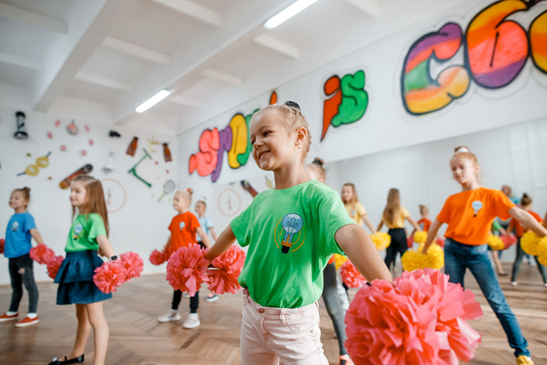
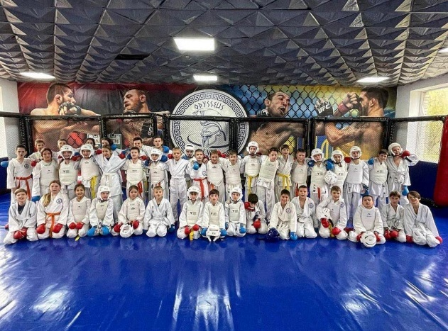
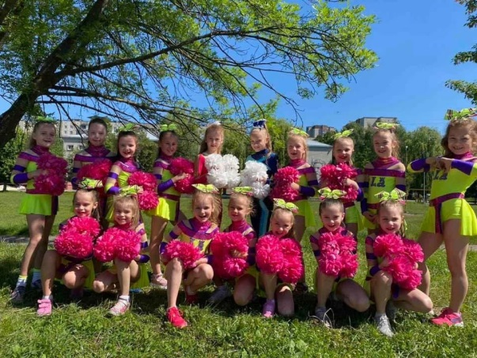

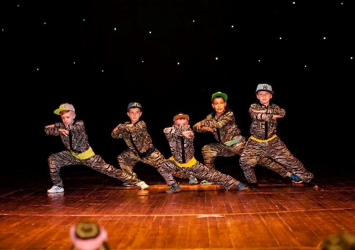
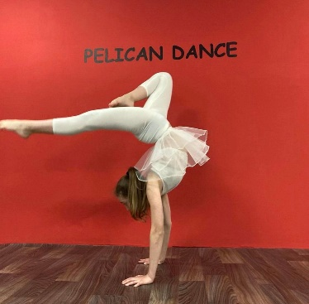
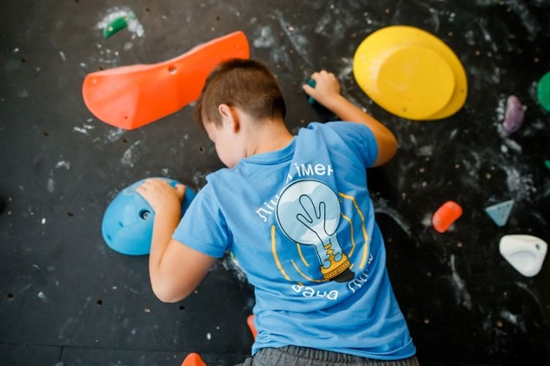
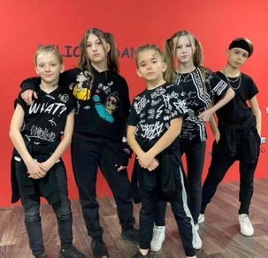
Спортивні гуртки та секції
#світло_для_кожного
Черлідинг Lviv Angels
Карате «Оддісей»
Школа сучасного
танцю «Dens»
Скелелазний центер
Rock station

Slide 16
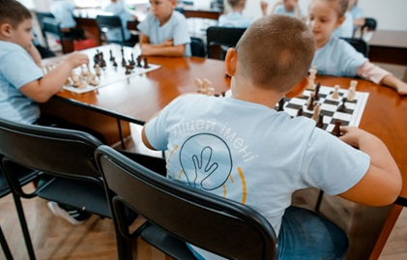
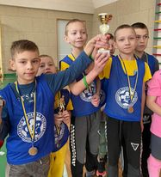
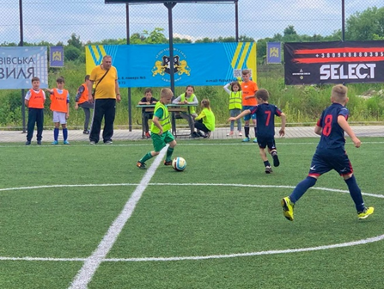
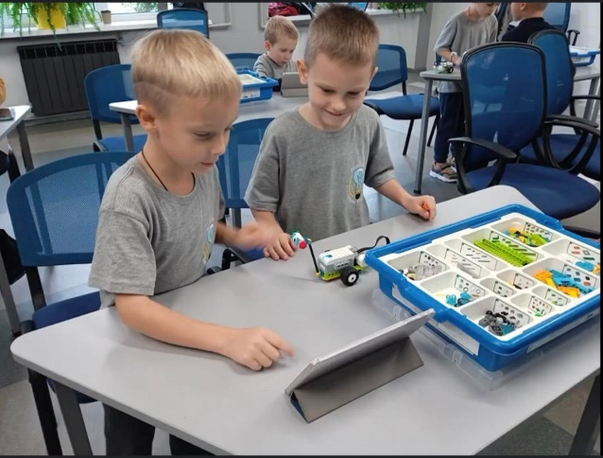
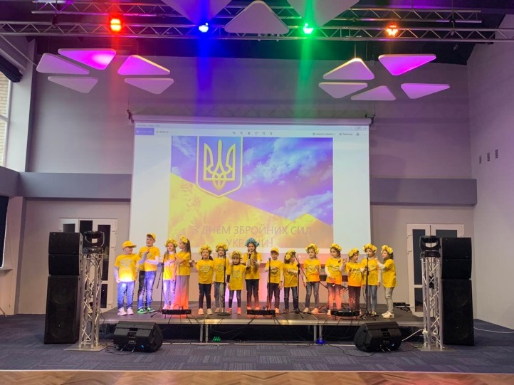
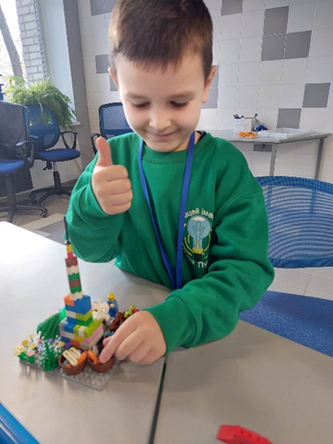
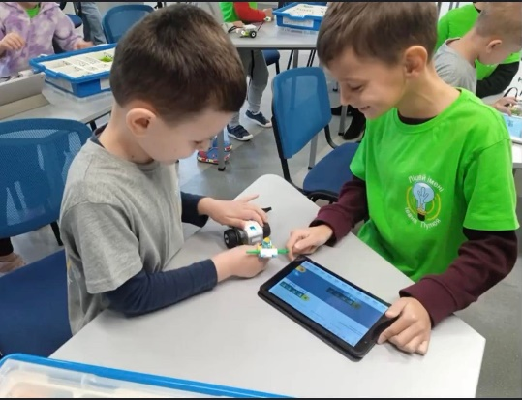
#світло_для_кожного
LOGIC GAMES
Футбол ДЮСШ «Карпати»
Вокальна студія «Бельканто»
Роботехніка

Slide 17
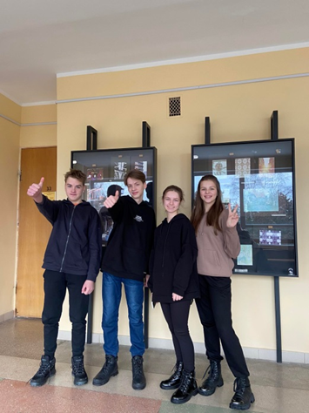
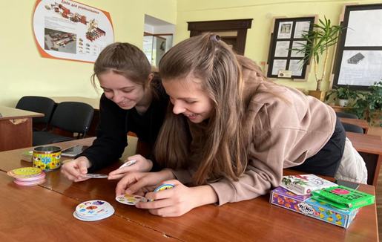
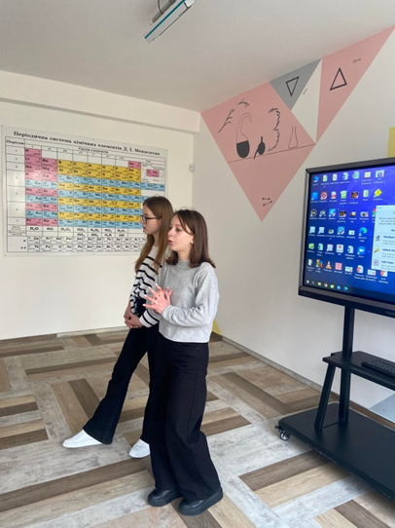
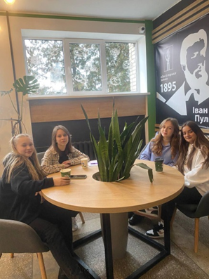
#світло_для_кожного
МОЛОДІЖНА ЕРА
Учасники розробки проєкту «Безпечна школа. Urban – укриття»;
Неформальні зустрічі. Гра у настільні ігри із спільнотою;
Розмови, ідеї –обмін досвідом із «франиками»;
Активні дії збоку «молодіжної ери» щодо розробки економії електроенергії у ліцеї та у побуті;
Підготовка до виборів президента парламенту. Розробка програми учасників.
Агітація нових учасників до активної співпраці з «молодіжною ерою».

Slide 18
Мої освітні мрії
#світло_для_кожного
# Стипендія імені Івана Пулюя
# Квіз –інтелектуальна гра для великої аудиторії
# Програма Відчуй себе дослідником, винахідником
# Челендж Читаємо разом
# Пулюївський EdCamp
# Оживи бібліотеку

Slide 19
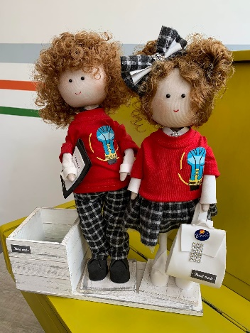
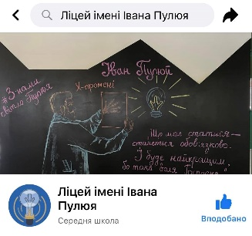


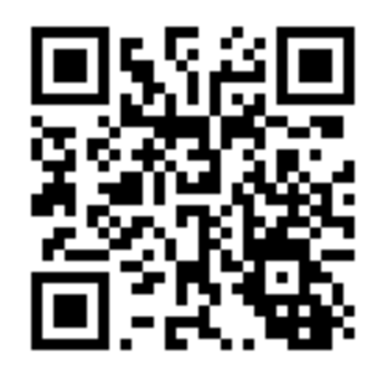
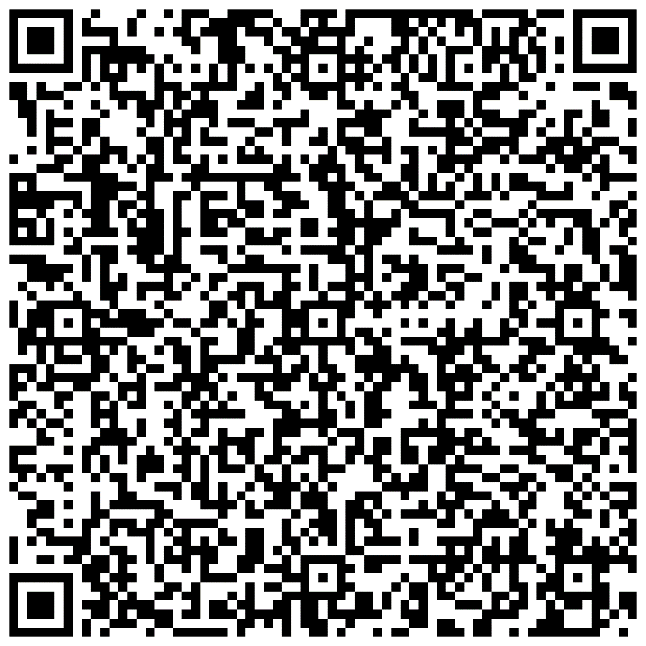
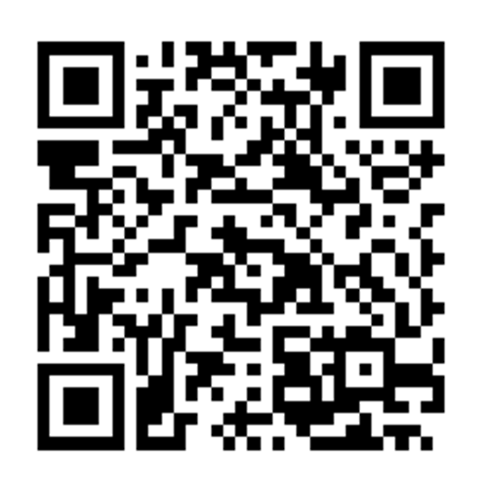
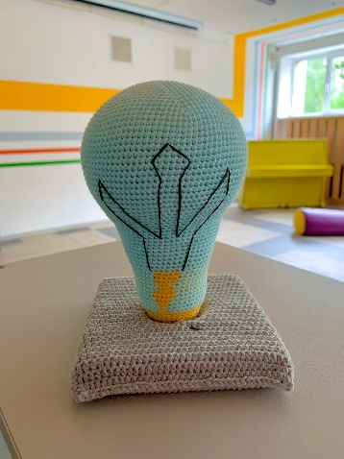
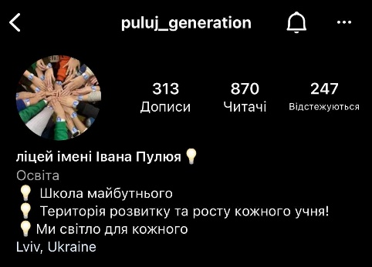
Сайт ліцею
Facebook
Instagram
Електронна адреса:
lyceumpuluja@gmail.com

